Slide 1
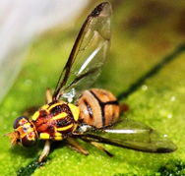
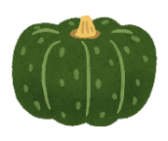
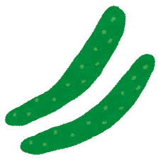
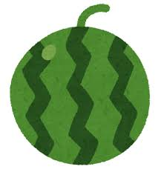
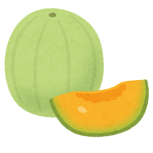
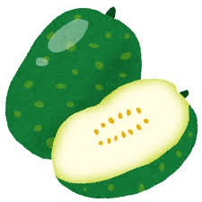
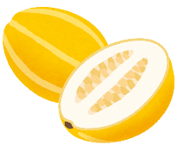
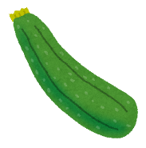
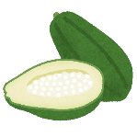
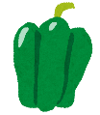
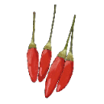
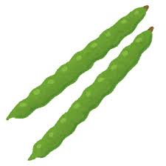
与論島にお住いの皆さまへ
ウリ類等の害虫セグロウリミバエが発見されました
カボチャ､ニガウリ､キュウリなどの適切な防除と
不要な果実の除去・廃棄をお願いします
【セグロウリミバエとは】
・ウリ類等の幼果・健全果等に被害を与える害虫です
・今年の4月、５月に島内で発見されています
・沖縄本島では緊急防除がおこなわれています
・本虫が広がらないようにご協力をお願いします
【被害を受ける農作物の例】
セグロウリミバエ（体長８～９㎜）
カボチャ、ニガウリ、キュウリ、ヘチマ、スイカ、メロン、トウガンなどのウリ類全般
ｸﾞｧﾊﾞ、ﾄﾞﾗｺﾞﾝﾌﾙｰﾂ、ﾊﾟﾊﾟｲﾔ、ﾊﾟｯｼｮﾝﾌﾙｰﾂ、ﾄﾏﾄ、ﾋﾟｰﾏﾝ、ﾄｳｶﾞﾗｼ、ｲﾝｹﾞﾝﾏﾒ
【生産者・家庭菜園をお持ちの方へのお願い】
①適切な防除
農薬散布などの適切な害虫防除・栽培管理をしてください
②不要な果実を野外に放置しない
収穫予定のない果実、摘果・収穫後の残渣、野外のウリ科雑草などは畑や庭に放置せず、
地中深くに埋めるか、ビニール袋に密封して速やかに廃棄してください
③島内消費にご協力ください
現在、鹿児島県では、これら作物の移動は規制されていませんが、可能な限り島内で消費していただくようご協力をお願いします。
配布する市町村名・連絡先を記載してください。
【お問い合わせ先】
門司植物防疫所名瀬支所：0997-52-0459
鹿児島県大島支庁農政普及課特殊病害虫係：0997-52-0299
与論役場産業課：0997-97-4924
（2025.6.3版）

